Slide 1
Srijeda 13.5.2020.

Slide 2
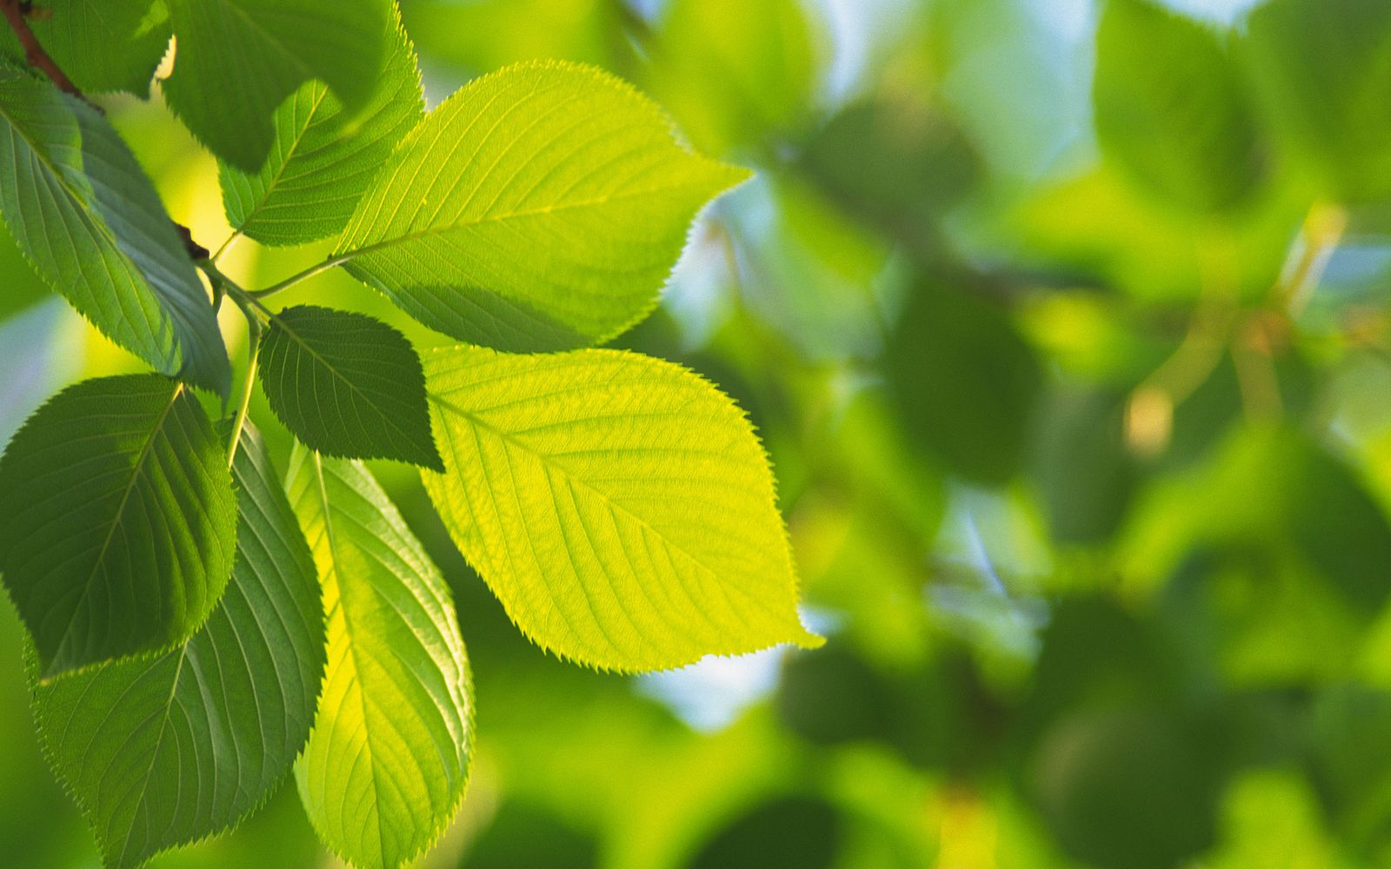
Hrvatski jezik
Danas ćeš ponoviti dio gradiva 4. razreda i poslušati lijepu priču.
Pitanja ne moraš prepisivati u bilježnicu, već samo redni broj zadatka i odgovor.
Piši uredno i pregledno, svaki zadatak u novi red, čitko i potpuno!

Slide 3
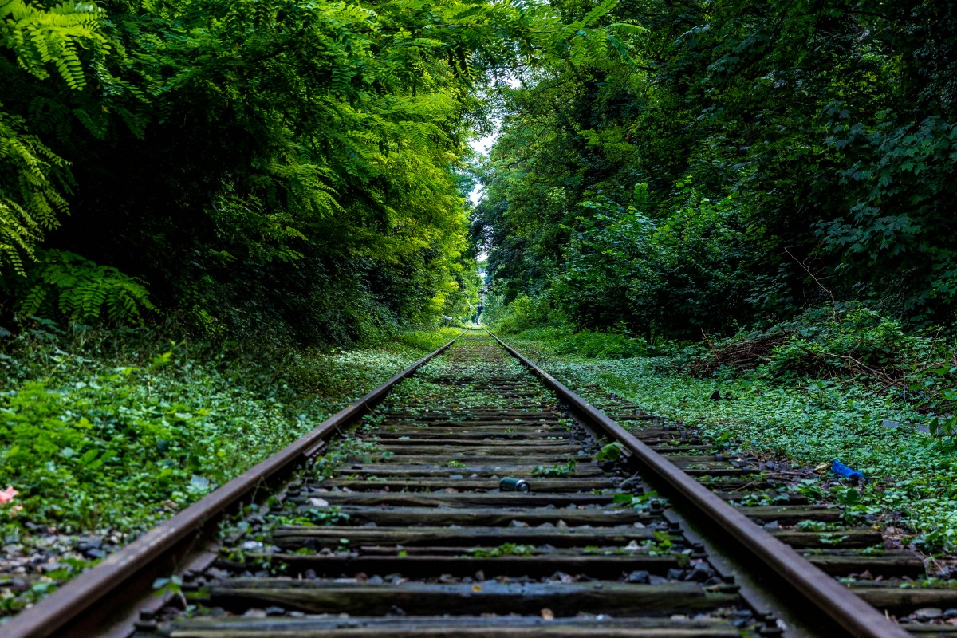
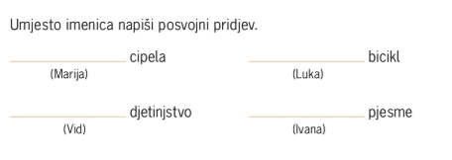
Hrvatski jezik
1.
2.

Slide 4
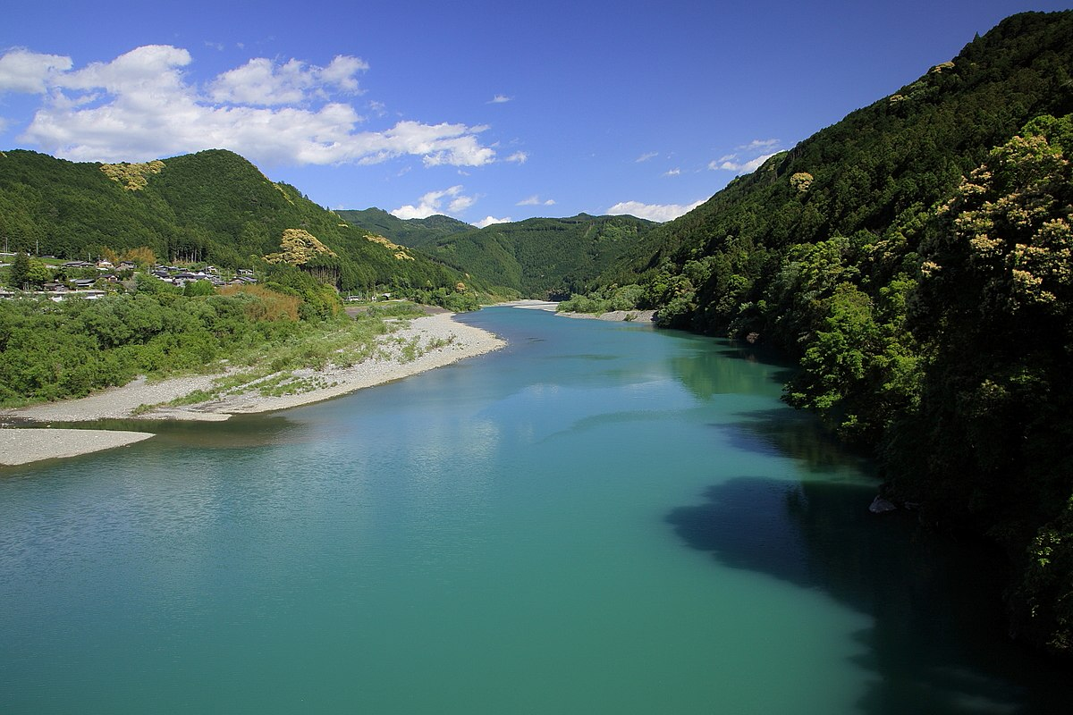
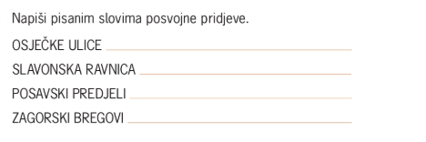
Hrvatski jezik
3.
4. Pročitaj tekst, a zatim ispiši i u bilježnicu razvrstaj glagole:

Slide 5
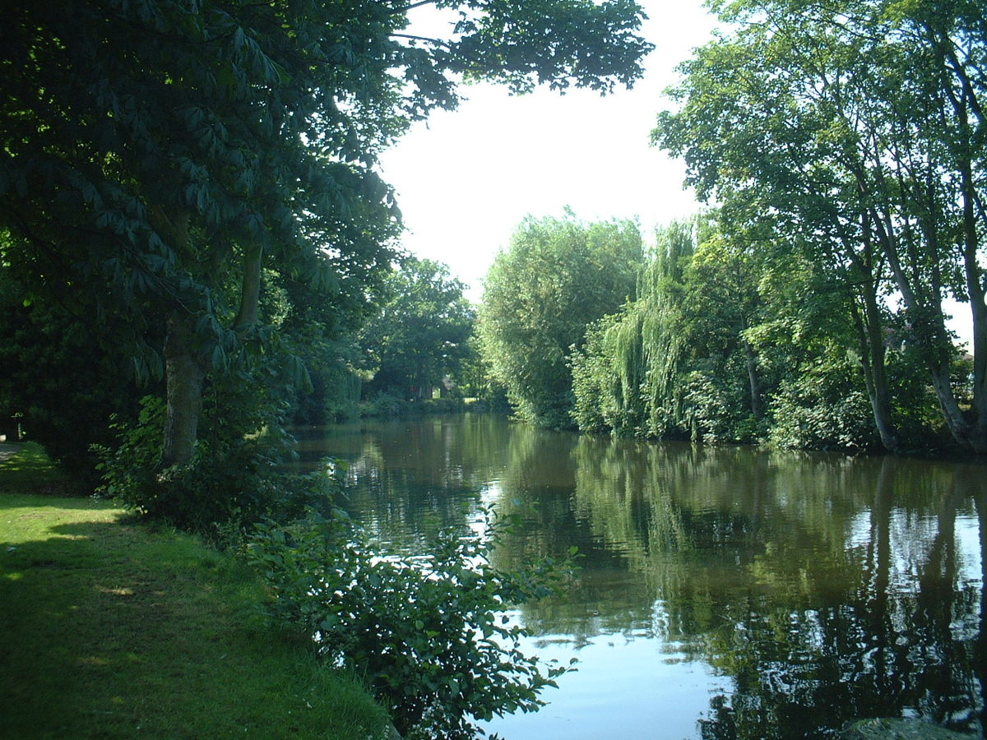
Hrvatski jezik
5.
6.
7.
Ta fotografija korisnika Nepoznat autor: licenca CC BY-SA

Slide 6
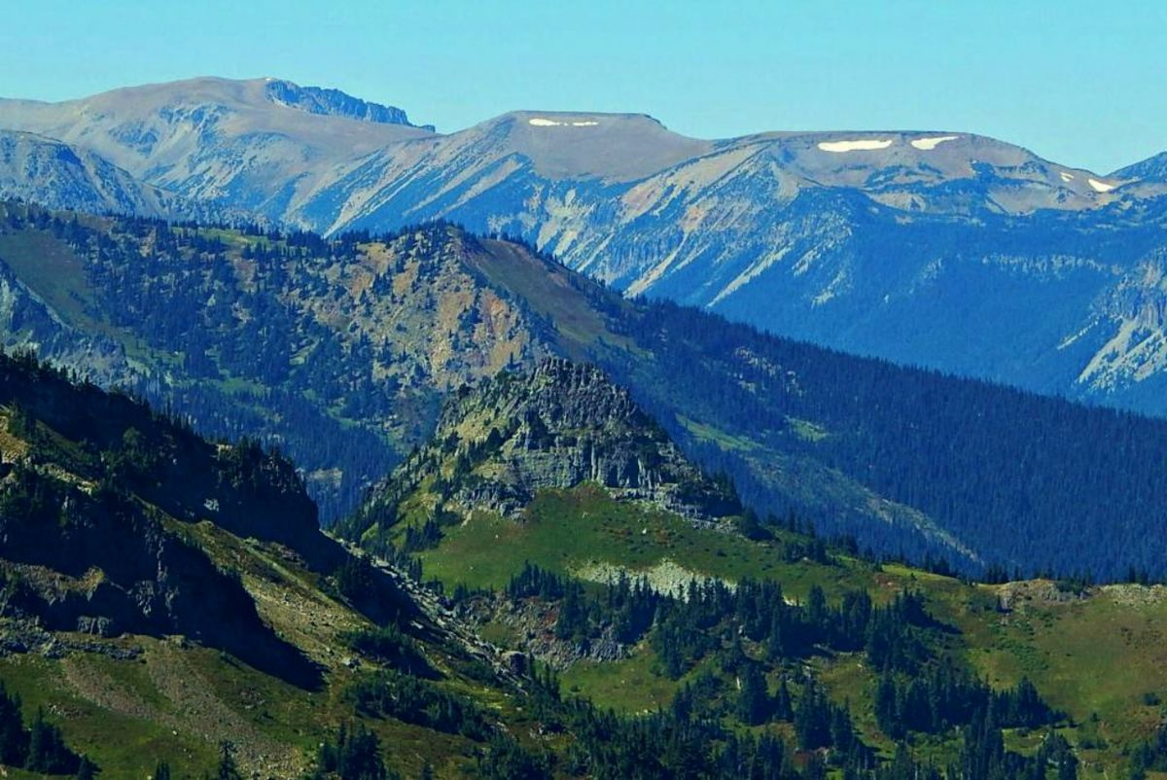
Hrvatski jezik
8. Prepiši rečenice i pravilno označi upravni govor.
9. Preoblikuj rečenice iz prethodnoga zadatka u neupravni
govor.
10.
11. Napiši množinu ovih imenica i dodaj im opisne pridjeve.
Ta fotografija korisnika Nepoznat autor: licenca CC BY-SA

Slide 7
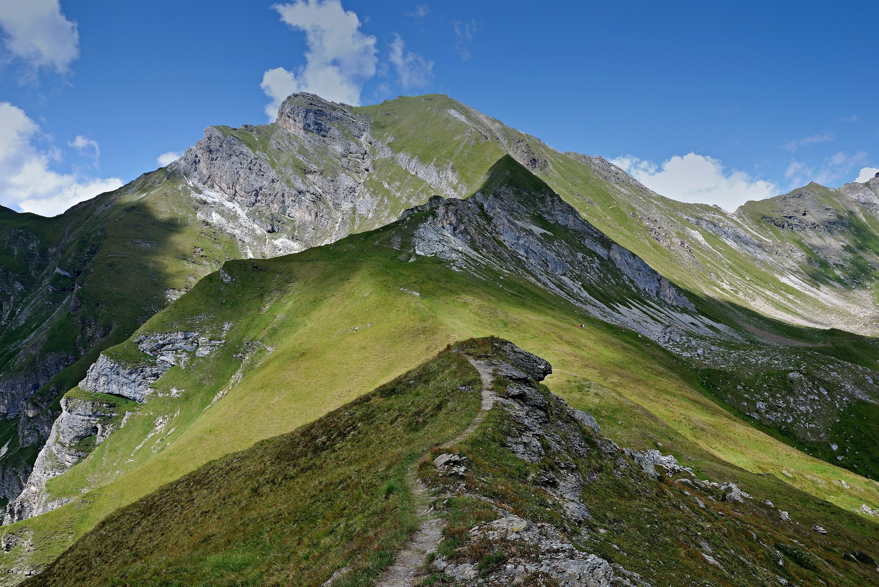
Hrvatski jezik
Ponovi rod i broj imenica uz kviz na donjoj poveznici.
ROD I BROJ IMENICA
U bilježnicu točno prepiši sve imenice koje su se pojavile u kvizu, tako da ih pravilno razvrstaš prema rodu.

Slide 8
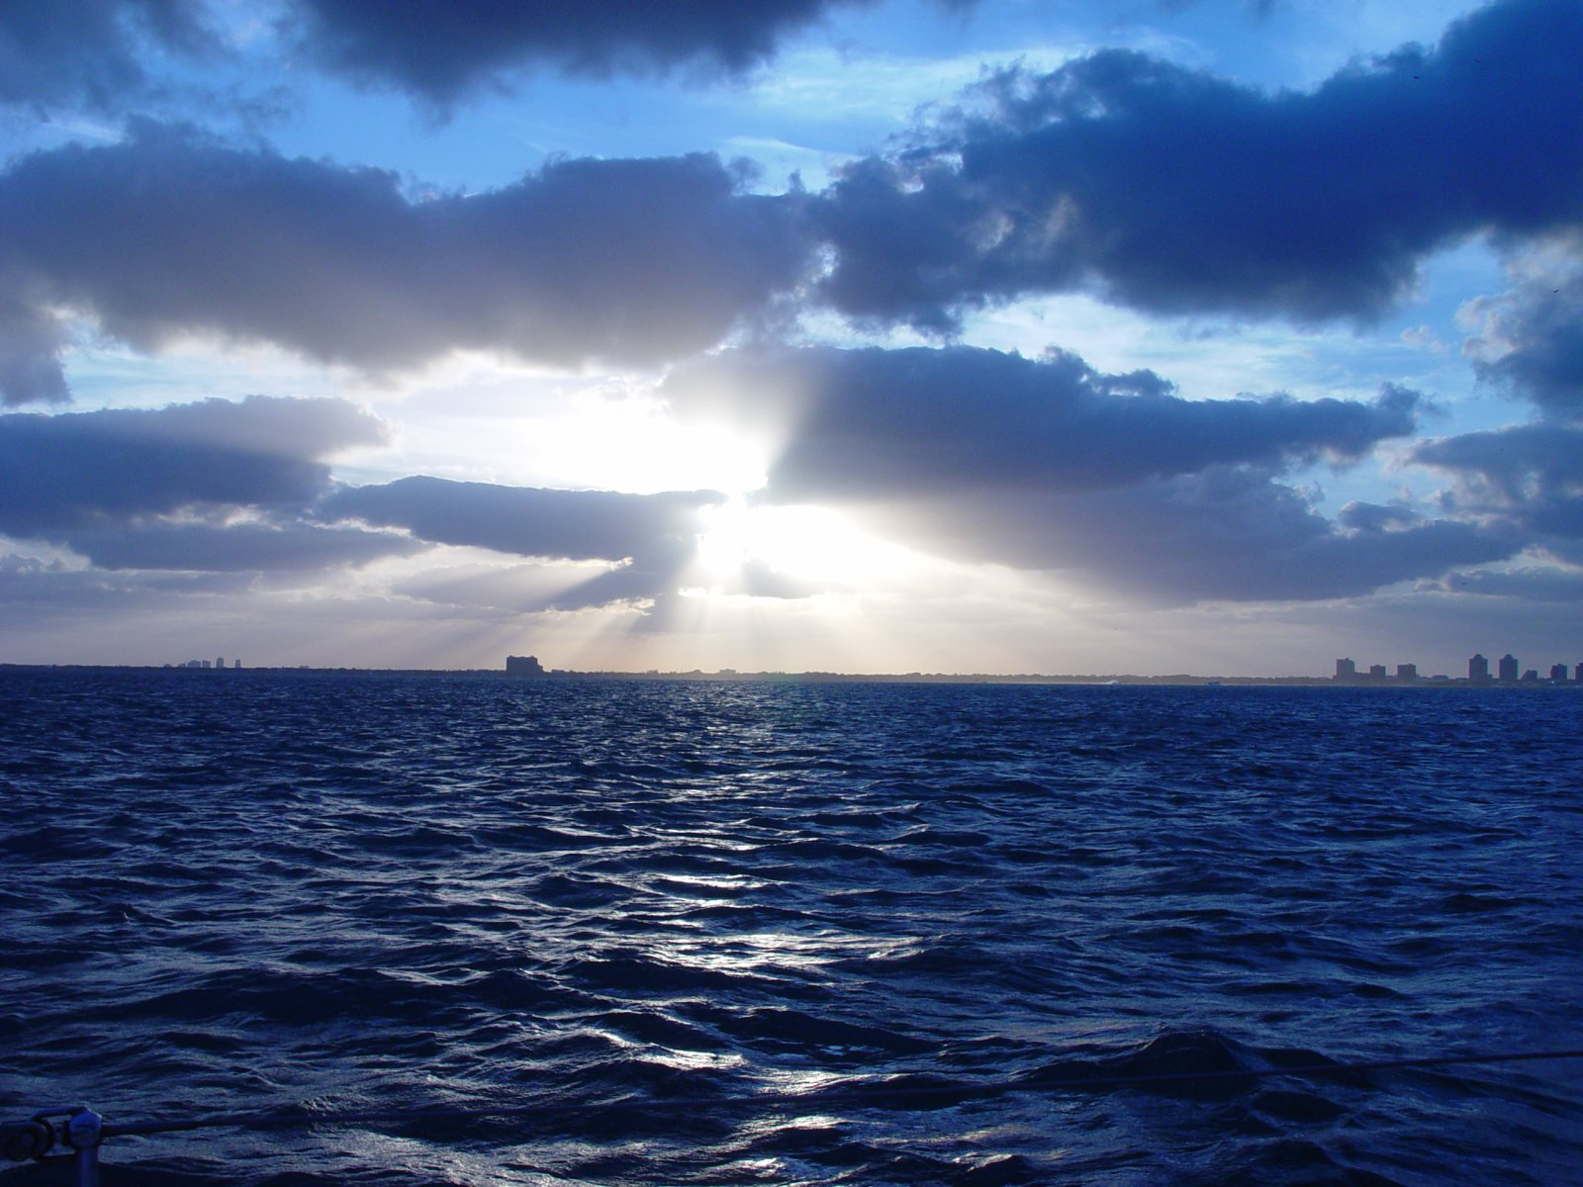
Hrvatski jezik
Poslušaj priču spisateljice Željke Horvat – Vukelja. Klikom na poveznicu potraži malo niže video s pričom PP I GG.
U bilježnicu napiši naziv priče, tko ju je napisao, napiši o njoj nekoliko rečenica kratkoga sadržaja i nacrtaj ilustraciju.
ŽELJKINE PRIČE ZA MALI ODMOR – PP I GG
Ta fotografija korisnika Nepoznat autor: licenca CC BY-NC-ND

Slide 9
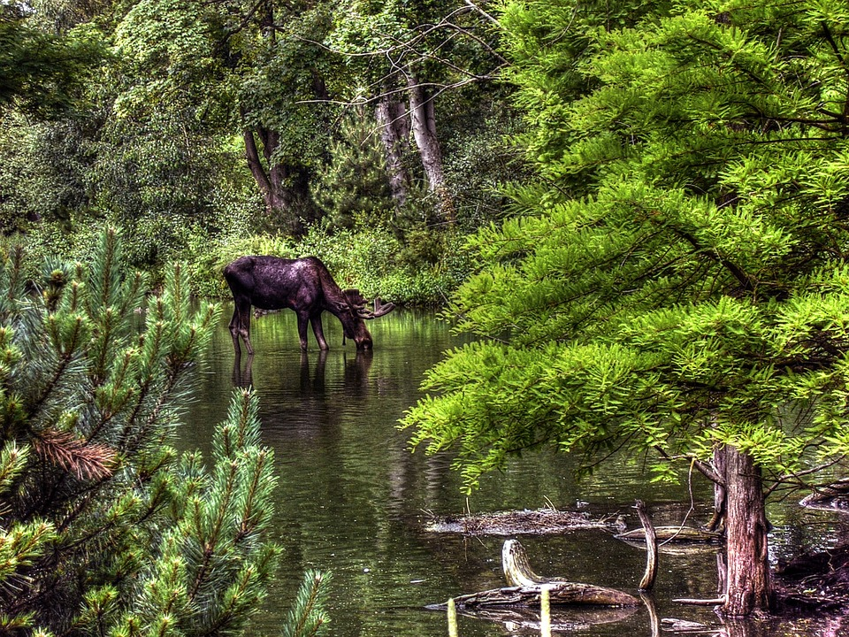
Hrvatski jezik - prilagodba
Luka, redom na stranicama prezentacije riješi:
1. zad. – po 1 pridjev za svaku imenicu
2. zad. – pridjeve za dvije imenice
3. zad. - posvojni pridjev za 2 pojma
4. zad. – ispiši po jedan glagol za svako vrijeme
5. zad. – prepiši dva pojma
6. zad. – napiši 1 imenicu s č i jednu s ć
7. zad. – sve tri pokrate napiši
8. i 9. zad. – samo 1 rečenicu označi i preoblikuj
11. zad. – napiši množinu 4 zadane imenice
Poslušaj priču i nacrtaj ilustraciju u bilježnicu. ☺
ŽELJKINE PRIČE ZA MALI ODMOR – PP I GG

Slide 10
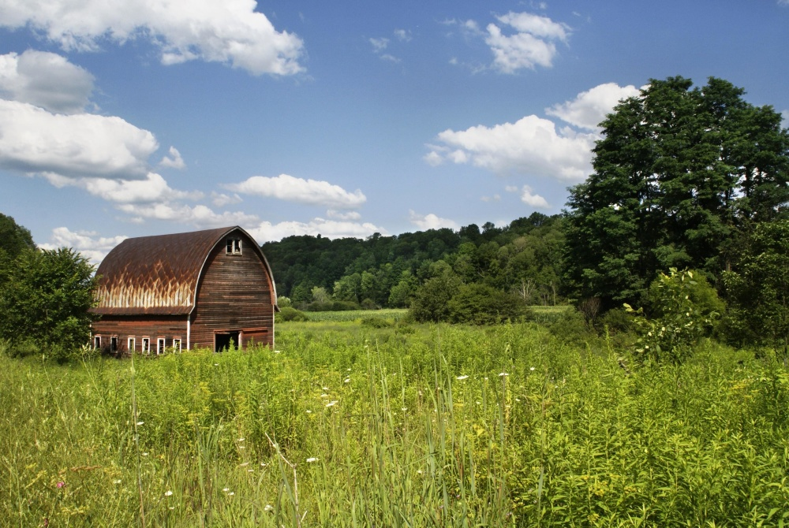
Priroda i društvo
Ponovit ćeš što si jučer učila/učio o travnjaku.
Klikni na poveznicu i od 4:30 minute poslušaj što će ti učiteljica ispričati o životnoj zajednici travnjaka.
TRAVNJAK
Nakon toga odigraj kviz i na sva pitanja uredno odgovori u bilježnicu, cjelovitim rečenicama.
TRAVNJAK – KVIZ
Luka, usmeno odgovori na nekoliko pitanja.

Slide 11
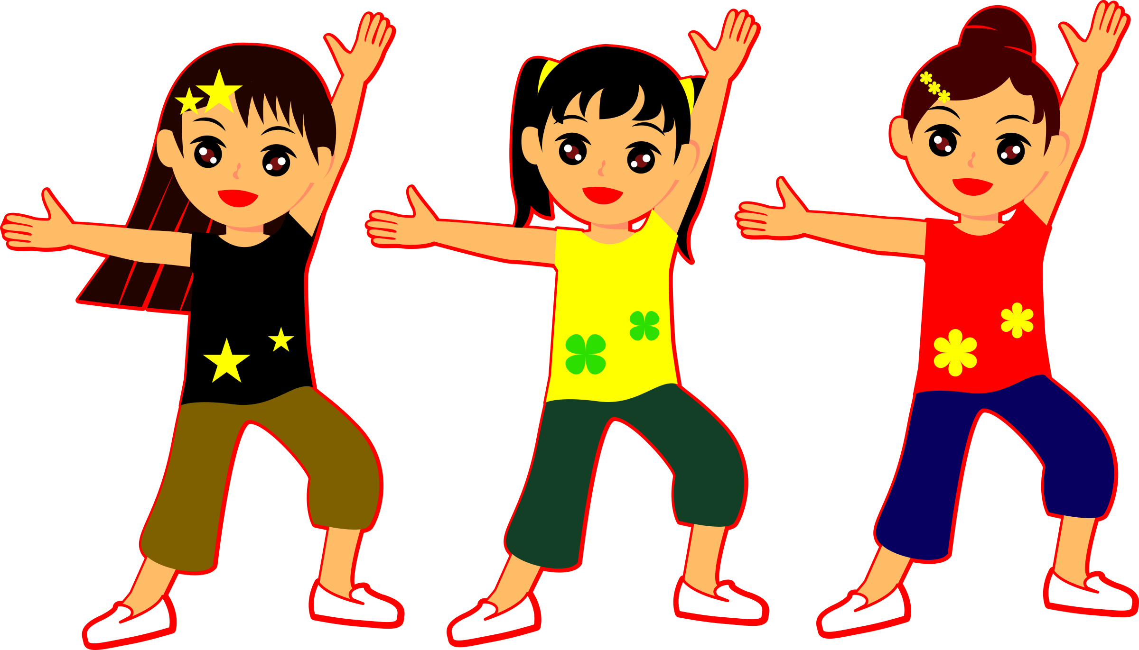
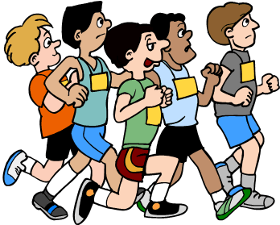
Tjelesna i zdravstvena kultura
Ako si jučer vrijedno vježbala/vježbao, znaš da danas slijedi drugi dio treninga.
Klikni na poveznicu i dobro se razgibaj. ☺
TRENING S LOPTOM – NOGOMETNI POLIGON

Slide 12
Matematika – dopunska nastava
Odigraj kratak kviz i ponovi pisano dijeljenje.
U bilježnicu napiši naslov Vježba i riješi zadanih 5 zadataka.
PISANO DIJELJENJE

Slide 13
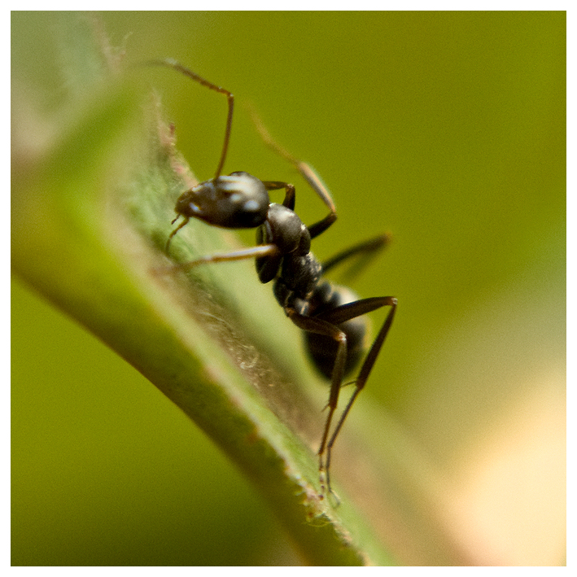
U četvrtak se vidimo preko zoom-a . Glumit ćeš turističkog vodiča i voditi nas kroz nizinski zavičaj. Moći ćeš se služiti bilježnicom. ☺ Šaljem ti pusu i velik zagrljaj! Učiteljica Dubravka

